Slide 1
15. 強化学習
15.1 強化学習とは
強化学習の設定
  環境内に置かれたエージェントが、状態から行為への最適なマッピングを学習する
エージェント
状態s
報酬r
行為a
環境
...

Slide 2
15.1 強化学習とは
ある時刻tでエージェン
トがいかにうまく振る舞っ
たかを示すスカラー値
強化学習の位置づけ：中間的学習
  正解は逐一与えられず、時間遅れを伴った報酬として、出力へのフィードバックが与えられる
強化学習の定義
  報酬を得るために，環境に対して何らかの行為を行う意思決定エージェントの学習
  時刻は離散的に進む
報酬仮説
  すべての目標は累積期待報酬最大化で記述できる

Slide 3
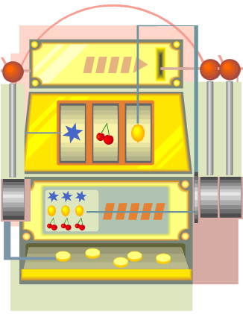
15.2 1状態問題の定式化 -K-armed bandit問題-
K-armed banditの定義
  K本の腕を持つスロットマシン
  i番目の腕を引く行為: a_{i} (i=1,...,K)
  （即時）報酬：r(a_{i})
  行為の価値:Q(a_{i})
    報酬が確定的な場合
      すべてのa_{i}を1度試み、Q(a_{i}) = r(a_{i})が最大となるa_{i}を求める
    報酬が確率的な場合
      すべてのa_{i}を何度か試み、Q(a_{i}) =（r(a_{i})の平均値) が最大となるa_{i}を求める

Slide 4
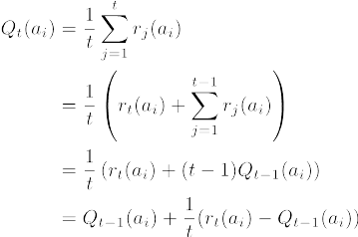
15.2 1状態問題の定式化 -K-armed bandit問題-
時刻tでの報酬の平均値Q_{t}(a_{i})の計算
  Q値のインクリメンタルな更新式
学習率ηはtの増加に伴って減少させるべきだが、
tが大きいとき、定数として扱える

Slide 5
15.2 1状態問題の定式化 -K-armed bandit問題-
どのように行為a_{i}を選ぶか
  常にQ_{t}(a_{i}) が最大のものを選ぶ
    もっと良い行為があるのに見逃してしまうかもしれない
  いろいろなa_{i}を何度も試みる
    無駄な行為を何度も行ってしまうかもしれない
ε-greedy法
  確率εでランダムに行為を選び、残りの確率1-εでもっとも欲張りな行為を選ぶ
探索と活用のトレードオフ

Slide 6
15.3 マルコフ決定過程による定式化
状態が複数あるときの強化学習
  環境にマルコフ性を仮定
    遷移先の状態：直前の状態とそこでの行為のみに依存
    報酬：直前の状態と遷移先のみに依存
  目標：累積期待報酬を最大とする、状態から行為へのマッピング関数の獲得

Slide 7
15.3 マルコフ決定過程による定式化
マルコフ決定過程
  状態遷移を伴う問題の定式化
  時刻tにおける状態
  時刻tにおける行為
  報酬
  確率分布
  次状態
  確率分布

Slide 8
15.3 マルコフ決定過程による定式化
問題の具体例：FrozenLake-v0
https://gym.openai.com/envs/FrozenLake-v0/
  エージェントは4×4のタイル上で初期状態SからゴールGを目指して移動する
  F (Frozen)の状態は歩行可能（ただし滑る）
  H (Hole) の状態では、穴に落ちてエピソードは終了する
  報酬の例
    G: 1
    H: -1
S
F
F
F
F
H
F
H
F
F
F
H
H
F
F
G

Slide 9
15.3 マルコフ決定過程による定式化
学習目標
  最適政策π*の獲得
    政策π：状態から行為へのマッピング
    累積報酬の期待値（＝将来の平均）が最大となる政策が最適政策
状態価値関数
  時刻tで状態s_{t}にいて、その後、政策πに従って行動したときに得られる累積報酬の期待値
γ : 割引率 0 ≦ γ < 1

Slide 10
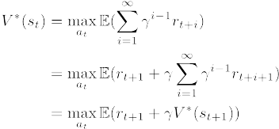
15.3 マルコフ決定過程による定式化
1状態先の状態価値関数を用いた定義

Slide 11
15.3 マルコフ決定過程による定式化
状態遷移確率を明示
Q値による書き換え
ベルマン方程式

Slide 12
15.4 モデルベースの手法
強化学習の目標：Q値の推定
環境のモデル（状態遷移確率、報酬の確率分布）が与えられた場合：モデルベースの方法
  基本的には動的計画法
環境のモデルが与えられない場合：モデルフリーの方法
  得られた報酬に基づき、順次Q値を更新

Slide 13
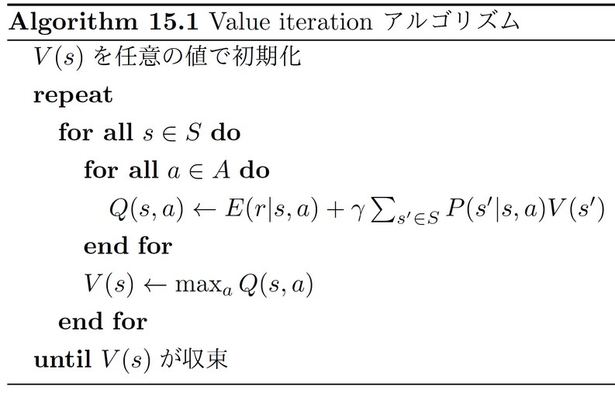
15.4 モデルベースの手法
モデルベースのQ値の求め方

Slide 14
15.5 TD学習
モデルフリー学習
  エージェントが探索しながら、得られる報酬に基づいてQ値を更新
  初期状態から終了状態に至る過程をエピソードとよぶ
Q値を更新するタイミングに基づく分類
  エピソードが終了してから更新：モンテカルロ法
  一定範囲先の報酬を用いて更新：TD学習
    TD: Temporal Difference

Slide 15
15.5 TD学習
報酬と遷移が決定的なTD学習
報酬と遷移が決定的な場合のベルマン方程式
S
G
この状態で行為a_{right}を行えば、必ず右の
タイルに移動し、報酬1が得られる

Slide 16
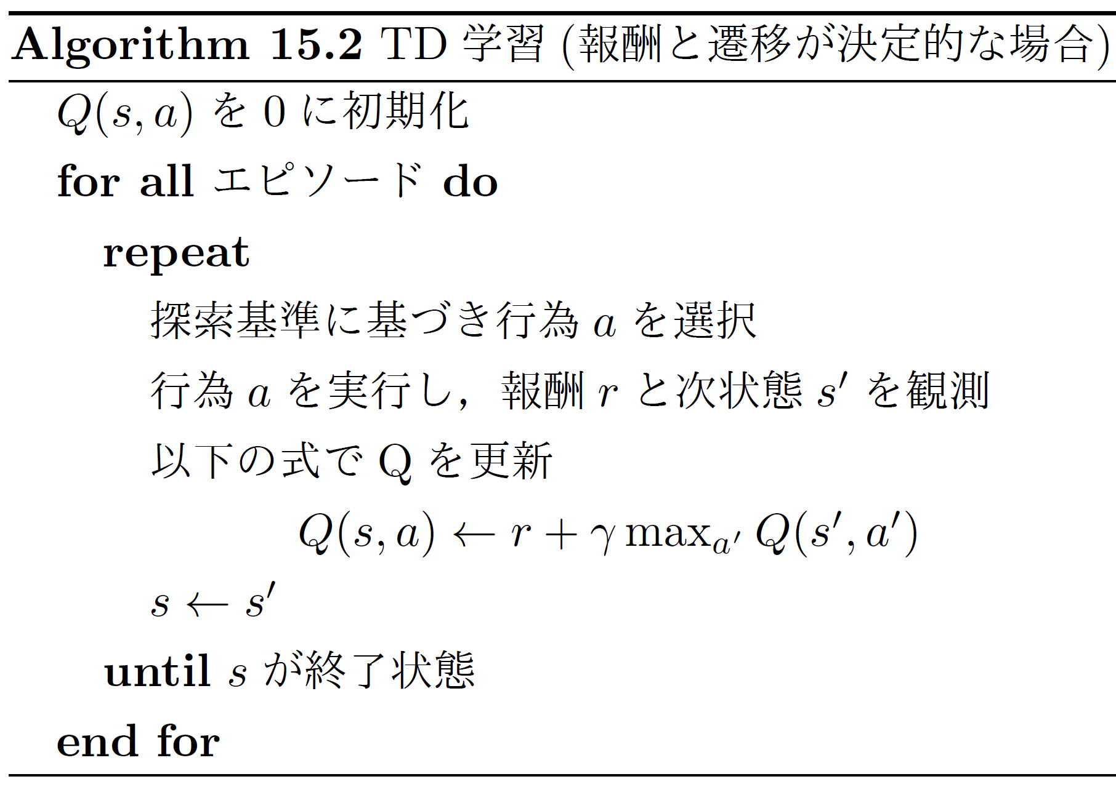
15.5 TD学習

Slide 17
15.5 TD学習
報酬と遷移が確率的なTD学習
  ベルマン方程式
TD誤差
  理論的には、各状態に無限回訪問可能な場合に収束
  実用的には無限回の訪問は不可能なので、状態推定関数等を用いて、複数の状態を同一とみなす等の工夫が必要

Slide 18
15.6 部分観測マルコフ決定過程による定式化
エージェント
状態見積器
政策
信念状態
観測
報酬
行為
環境
状態 で行為 を行うと観測 が確率的に得られる
エージェントは状態の確率分布を信念状態 として持つ
エージェントは、信念状態 、行為 、観測 から次の信念状態 を推定する状態見積器(state estimator)を内部に持つ

Slide 19

15.7 深層強化学習
政策関数による状態価値関数の表現
価値関数勾配法
  Q(s, a) の推定にDNNを用いる
  DNNの学習のための誤差にTD誤差を用いる
方策関数勾配法
  π(a|s)の推定にDNNを用いる
  Vを最大とするようにパラメータを修正する

Slide 20
補足

Slide 21
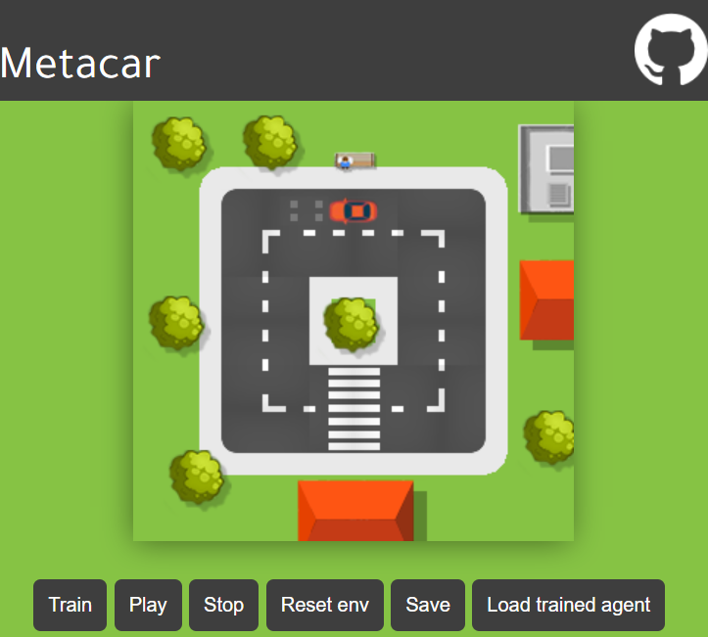
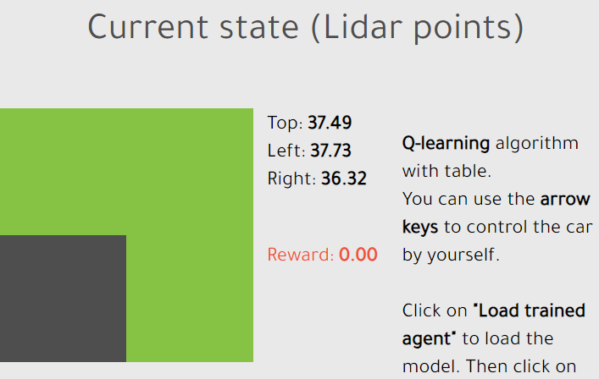
デモ
複数状態を持つ環境の例：Metacar
  https://www.metacar-project.com/qtable.html
行動
Top:前進
Left: 左
Right: 右
車の前方の状態
1. Load trained agentでモデルをロード
2. Playで車をスタート
3. 左右矢印で走行を妨害

Slide 22
事例紹介
滞納債務の取り立て（IBM）
  債務者に対するアプローチ (督促状、電話など)の手順を強化学習の枠組で学習
  ニューヨーク州の徴税部門で2009年12月から稼働しており、3年間で100万ドル以上の税収増の効果があると見積もられている
Q学習を適用した大車輪運動の獲得（横国大他）
  https://www.youtube.com/watch?v=3jsfuL9p2SQ
AlphaGo
  Deep Q-Networkを利用

Slide 23
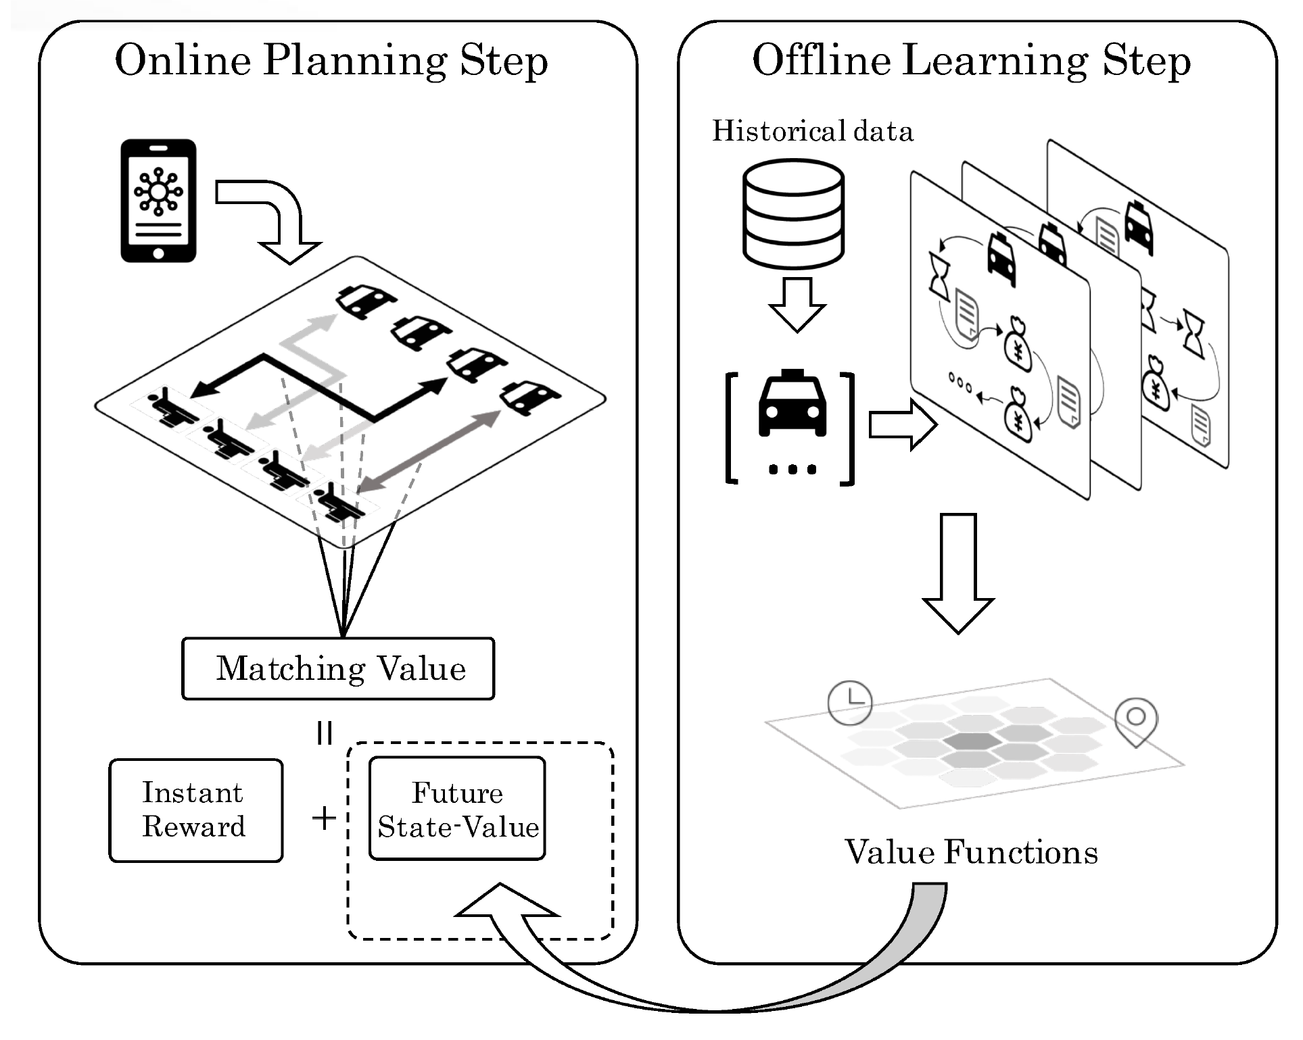
事例紹介
タクシー配車サービスDidiでの配車最適化
過去のデータから
時間・地域の組合せ
を状態として価値
関数を学習
「即時報酬+将来の期待収益」の最大化

Slide 24
事例紹介
配車最適化モデルの転移学習
  一つの都市で学習したモデルを他の都市に適用
  価値関数をDNNで近似
    時間・地域に新たな特徴（需要、供給等）を加える
    参考資料
    https://speakerdeck.com/pacocat/reinforcement-learning-applications-in-taxi-dispatching-and-repositioning-domain

